Slide 1
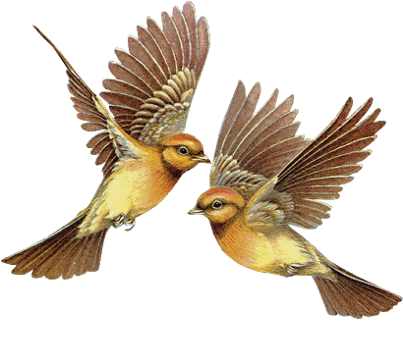
Где зимуют птицы

Slide 2
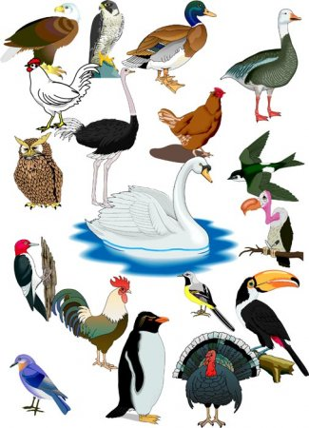
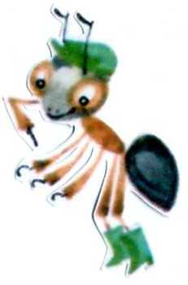
Воробьи, стрижи, пингвины, Снегири, грачи, павлины, Попугаи и синицы: Одним словом это - ...

Slide 3
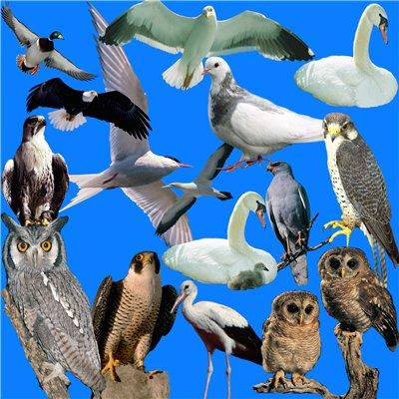
Где же зимуют птицы?

Slide 4
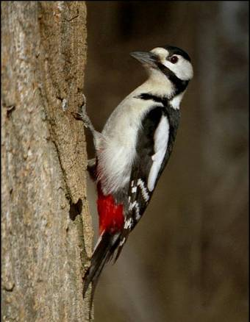

Чёрный жилет,
Красный берет,
Нос как топор,
Хвост как упор.
Дятел

Slide 5
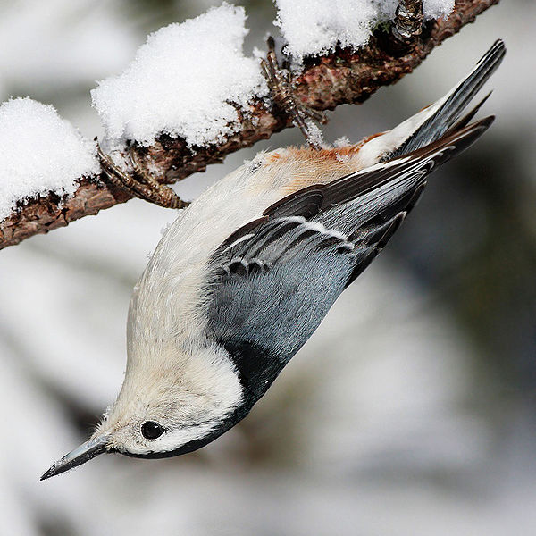
Эта птица ползает по деревьям вниз головой, отсюда получила своё название.
Поползень

Slide 6
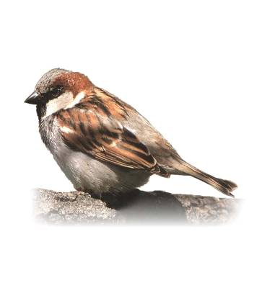
Озорной мальчишка,
В сером армячишке,
По двору шныряет,
Крохи собирает.
Воробей

Slide 7
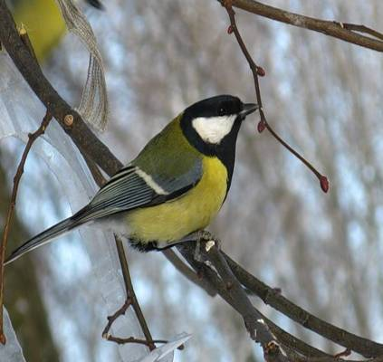
Спинкою зеленовата,
Животиком желтовата,
Черненькая шапочка
И полоска шарфика?
Синица

Slide 8
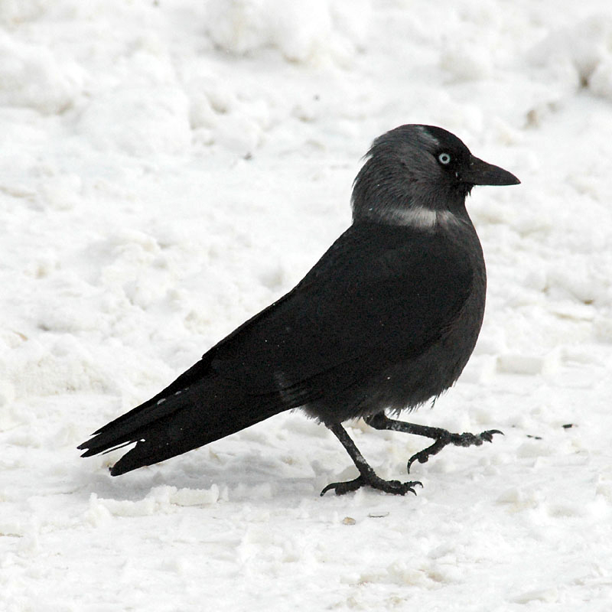
Скоком-боком,
боком-скоком
Ходит птица
мимо окон,
Ветром вся
взъерошена,
Снегом
запорошена.
Галка

Slide 9
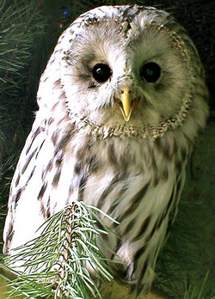
Всю ночь летает -
мышей
добывает.
А станет светло,
спать летит в
дупло.
Сова

Slide 10
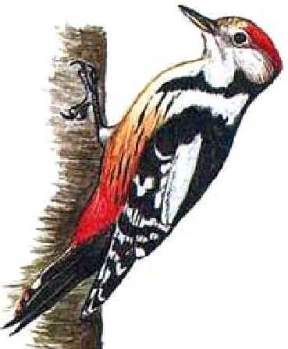
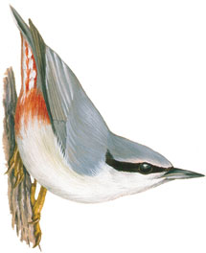
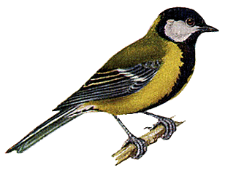
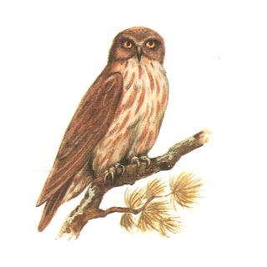
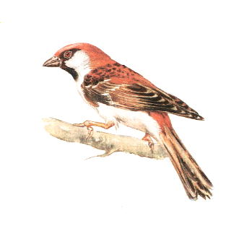
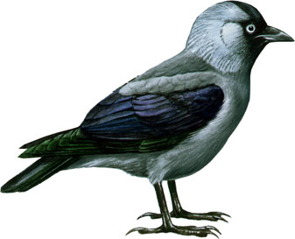
Давайте познакомимся с птицами, которые осенью никуда не улетают, зимуют в наших краях. Это зимующие птицы.
У них с осени образуется толстый слой подкожного жира, который помогает им переносить холод и голод.

Slide 11
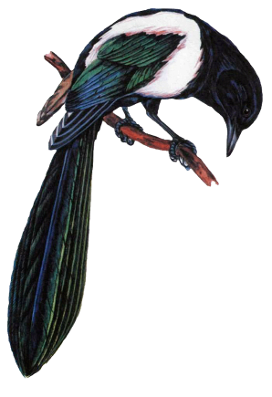
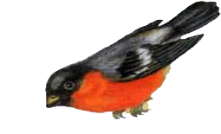
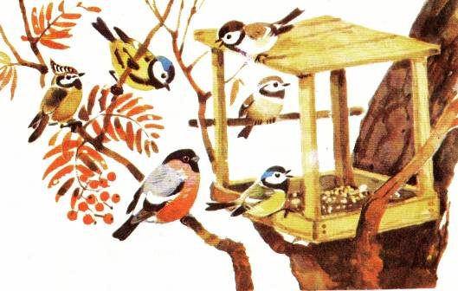
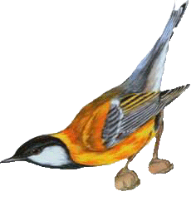
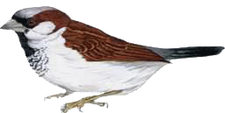
ЗИМНЯЯ СТОЛОВАЯ ДЛЯ ПТИЦ

Slide 12
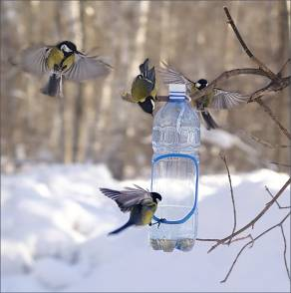
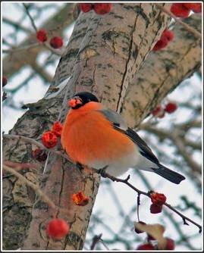
Покормите птиц зимой,
Пусть со всех концов
К вам слетятся, как домой,
Стайки на крыльцо.
Не богаты их корма
Горсть зерна нужна,
Горсть одна – и не страшна
Будет им зима.

